Slide 1
Web dizayn. Web proqramlaşdırma. Hipermətn İşarələmə Dili (HTML)

Slide 2
HTML
Hyper Text Markup Language
HTML veb səhifələrin yaradılması üçün standart işarələmə dilidir.
HTML Web səhifənin strukturunu təsvir edir
HTML elementləri brauzerə məzmunun necə göstəriləcəyini bildirir
HTML ilə öz veb saytınızı yarada bilərsiniz.

Slide 3
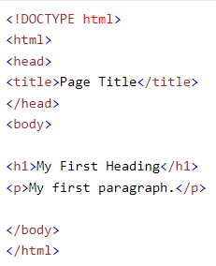
Sadə HTML Sənədi
<!DOCTYPE html> bu sənədin HTML5 sənədi olduğunu müəyyən edir.
<html> elementi HTML səhifəsinin kök elementidir
<head> elementi HTML səhifəsi haqqında meta məlumatı ehtiva edir

Slide 4
Sadə HTML Sənədi
<title> elementi HTML səhifəsi üçün başlığı təyin edir (bu, brauzerin başlıq çubuğunda və ya səhifənin nişanında göstərilir)
<h1> elementi böyük başlığı müəyyən edir
<p> elementi paraqrafı müəyyənləşdirir

Slide 5
HTML elementi
HTML elementi başlanğıc teqi, bəzi məzmun və son teq ilə müəyyən edilir:
<teq_adı> Məzmun... </teq_adı>
<h1>My First Heading</h1>
<p>My first paragraph.</p>
Bəzi HTML elementlərinin məzmunu yoxdur (məsələn, </br> elementi).
Bu elementlərə boş elementlər deyilir.
Boş elementlərin son teqi yoxdur!

Slide 6
Web brauzerlər
Veb brauzerin (Chrome, Edge, Firefox, Safari) məqsədi HTML sənədlərini oxumaq və onları düzgün göstərməkdir.
Brauzer HTML teqlərini göstərmir, lakin onlardan sənədin necə göstəriləcəyini müəyyən etmək üçün istifadə edir:

Slide 7
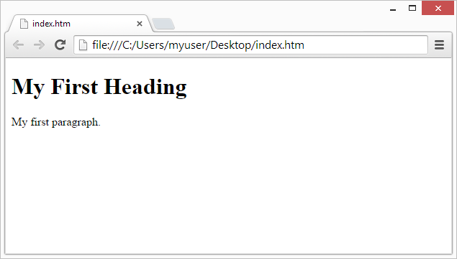
Web brauzerlər
Veb brauzerin (Chrome, Edge, Firefox, Safari) məqsədi HTML sənədlərini oxumaq və onları düzgün göstərməkdir.
Brauzer HTML teqlərini göstərmir, lakin onlardan sənədin necə göstəriləcəyini müəyyən etmək üçün istifadə edir:

Slide 8
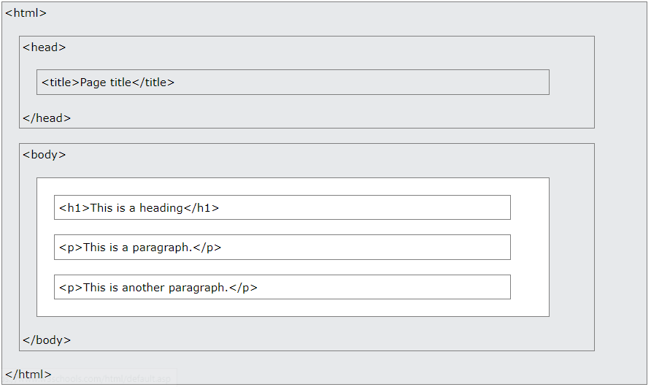
HTML səhifəsinin strukturu
<body> bölməsindəki məzmun brauzerdə göstəriləcək.
<title> elementinin içindəki məzmun brauzerin başlıq çubuğunda və ya səhifənin nişanında göstəriləcək.

Slide 9
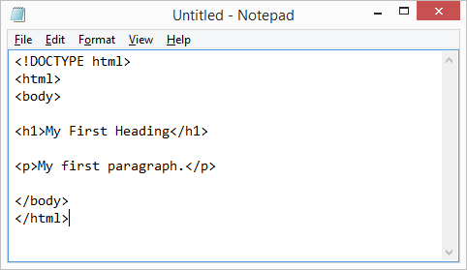
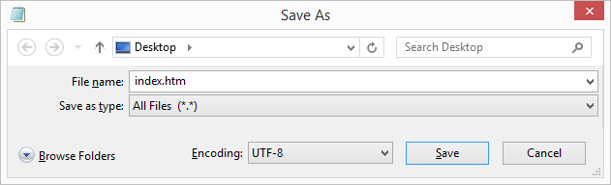
HTML redaktorları
Notepad (Windows) və ya TextEdit (Mac OS)
1.
2.

Slide 10
Brauzerdə HTML səhifəsinə baxış
Saxlanılan HTML faylını brauzerinizdə açın (faylın üzərinə iki dəfə klikləyin və ya sağ klikləyin - və "Open with" seçin).
Nəticə belə görünəcək:

Slide 11
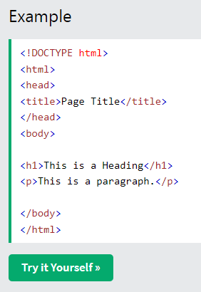
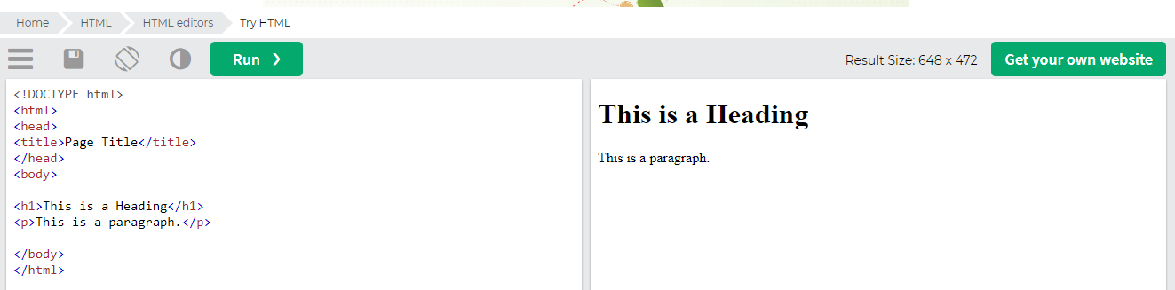
W3Schools Online redaktoru - "Try it Yourself"
https://www.w3schools.com

Slide 12
HTML sənədləri
Bütün HTML sənədləri sənəd tipi elanı ilə başlamalıdır: <!DOCTYPE html>.
HTML sənədinin özü <html> ilə başlayır və </html> ilə bitir.
HTML sənədinin görünən hissəsi <body> və </body> arasındadır.

Slide 13
<!DOCTYPE> elanı
<!DOCTYPE> elanı sənədin növünü təmsil edir və brauzerlərə veb səhifələri düzgün göstərməyə kömək edir.
O, yalnız bir dəfə, səhifənin yuxarısında (hər hansı HTML teqlərindən əvvəl) görünməlidir.
<!DOCTYPE> elanı hərflərə həssas deyil.
HTML5 üçün <!DOCTYPE> elanı:
<!DOCTYPE html>

Slide 14
HTML başlıqları
HTML başlıqları (headings) <h1> - <h6> teqləri ilə müəyyən edilir.
<h1> ən vacib başlığı müəyyənləşdirir. <h6> ən az əhəmiyyətli başlığı müəyyən edir:
<h1>Bu 1-ci başlıqdır</h1> <h2>Bu 2-ci başlıqdır</h2> <h3>Bu 3-cü başlıqdır</h3>

Slide 15
HTML paraqrafları
HTML paraqrafları <p> teqi ilə müəyyən edilir
<p>Bu bir paraqrafdır.</p> <p>Bu başqa bir paraqrafdır.</p>

Slide 16
HTML linkləri
HTML linkləri <a> teqi ilə müəyyən edilir
<a href="https://empro.naa.edu.az">Bu bir linkdir</a>
Linkin təyinat yeri href atributunda göstərilmişdir.
Atributlar HTML elementləri haqqında əlavə məlumat vermək üçün istifadə olunur.

Slide 17
HTML şəkilləri
HTML şəkilləri <img> teqi ilə müəyyən edilir
Mənbə faylı (src), alternativ mətn (alt), eni (width) və hündürlüyü (height) atributlar kimi təqdim olunur:
<img src="w3schools.jpg" alt="W3Schools.com" width="104" height="142">

Slide 18
Laboratoriya -2
1. Fevral/27 qovluğunda html faylı yaradın
2. Başlıq yaradın (<h1> yaxud <h2>Laboratoriya 2)
<br>
3. Paraqraf əlavə edin (Ad Soyad)
4. Link əlavə edin (Github hesabınızın linki)
5. <br>
6. Şəkil əlavə edin (online resursdan)

